Slide 1
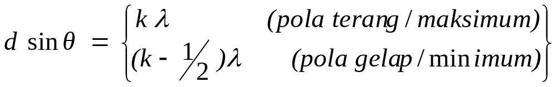
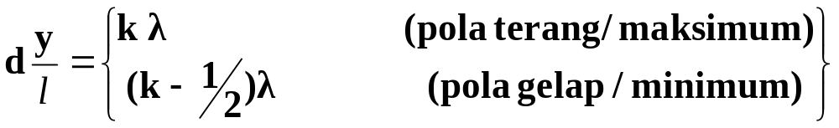
GELOMBANG CAHAYA
A. Interferensi
1. Interferensi celah ganda Young
Jika θ <<, maka
Dengan : k = 1,2,3....
θ = sudut simpang
d = jarak 2 celah
y = jarak 2 pola pada layar
l = jarak celah ke layar
λ = panjang gelombang cahaya monokromatik yang digunakan

Slide 2
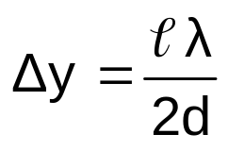
Jarak antara pita terang dan pita gelap yang berdekatan Δy :
Hubungan Δy dengan indeks bias medium n
Δy₂.n₂ = Δy_{1.}n₁
Ex : Dua celah yang berjarak 1 mm, disinari cahaya merah dengan panjang gelombang 6,5 × 10^{–7} m. Garis gelap terang dapat diamati pada layar yang berjarak 1 m dari celah. Hitunglah :
a. jarak antara gelap ketiga dan terang pusat
b. serta jarak antara terang kedua dengan garis terang keempat!

Slide 3
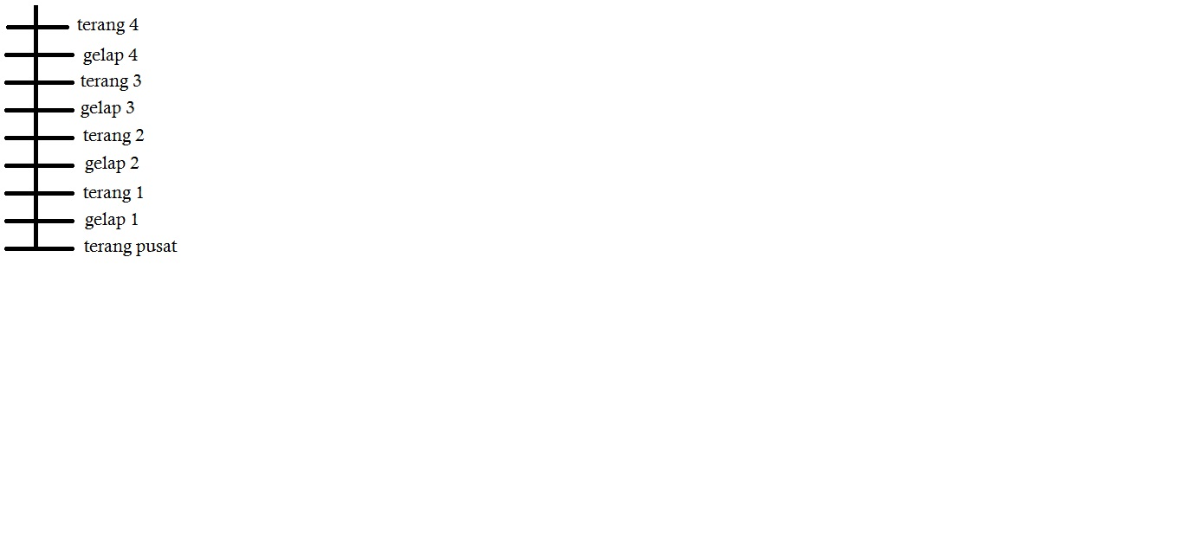
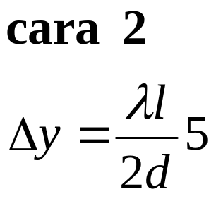
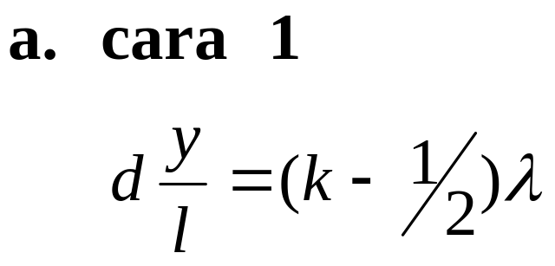
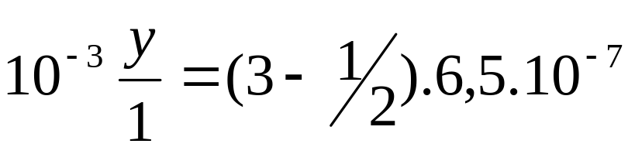
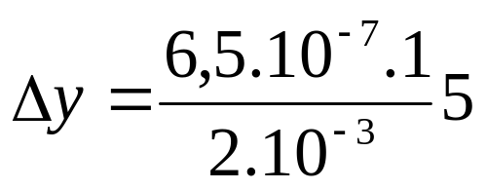
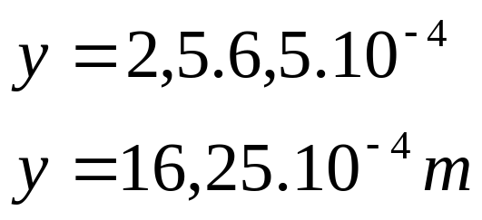
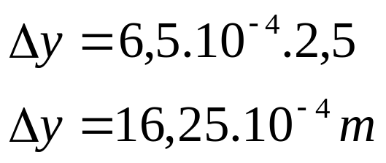
d = 1 mm = 1.10³ m
λ=6,5 .10^{–7} m
l = 1 m
a. Y ₃ (gelap)…..?
b. Y₂ – y₄ (terang)…..?

Slide 4
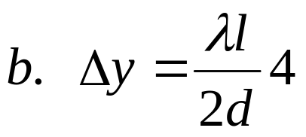

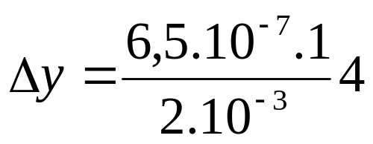
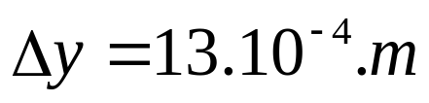

Slide 5
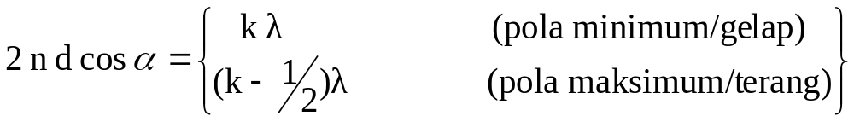
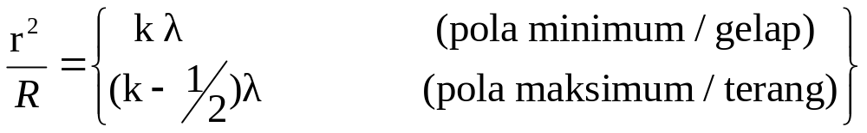
2. Interferensi pada lapisan tipis
n = indeks bias prisma
d = tebal lapisan
α = sudut bias
k = 1,2,3….
λ = panjang gelombang cahaya monokromatik yang digunakan
3. Interferensi cincin Newton
r = jari – jari cincin gelap / terang
R = jari – jari kelengkungan lensa
k = 1,2,3….
λ = panjang gelombang cahaya yang dijatuhkan pada lensa

Slide 6
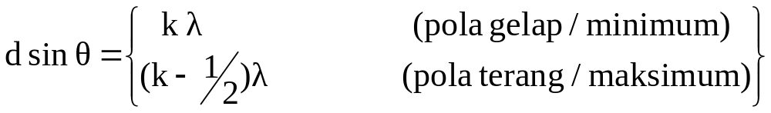
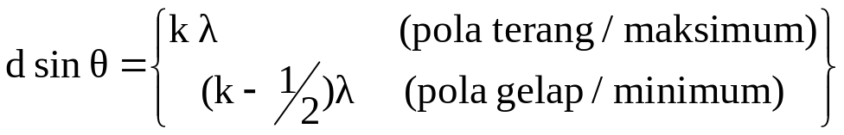
B. Difraksi
1. Difraksi celah tunggal
d = 1/N
N = banyaknya garis (celah) per satuan panjang
θ = sudut simpang
d = lebar celah
k = 1,2,3….
λ = panjang gelombang cahaya monokromatik yang digunakan
2. Difraksi multi celah (KISI)
d = jarak 2 celah yang berdekatan

Slide 7
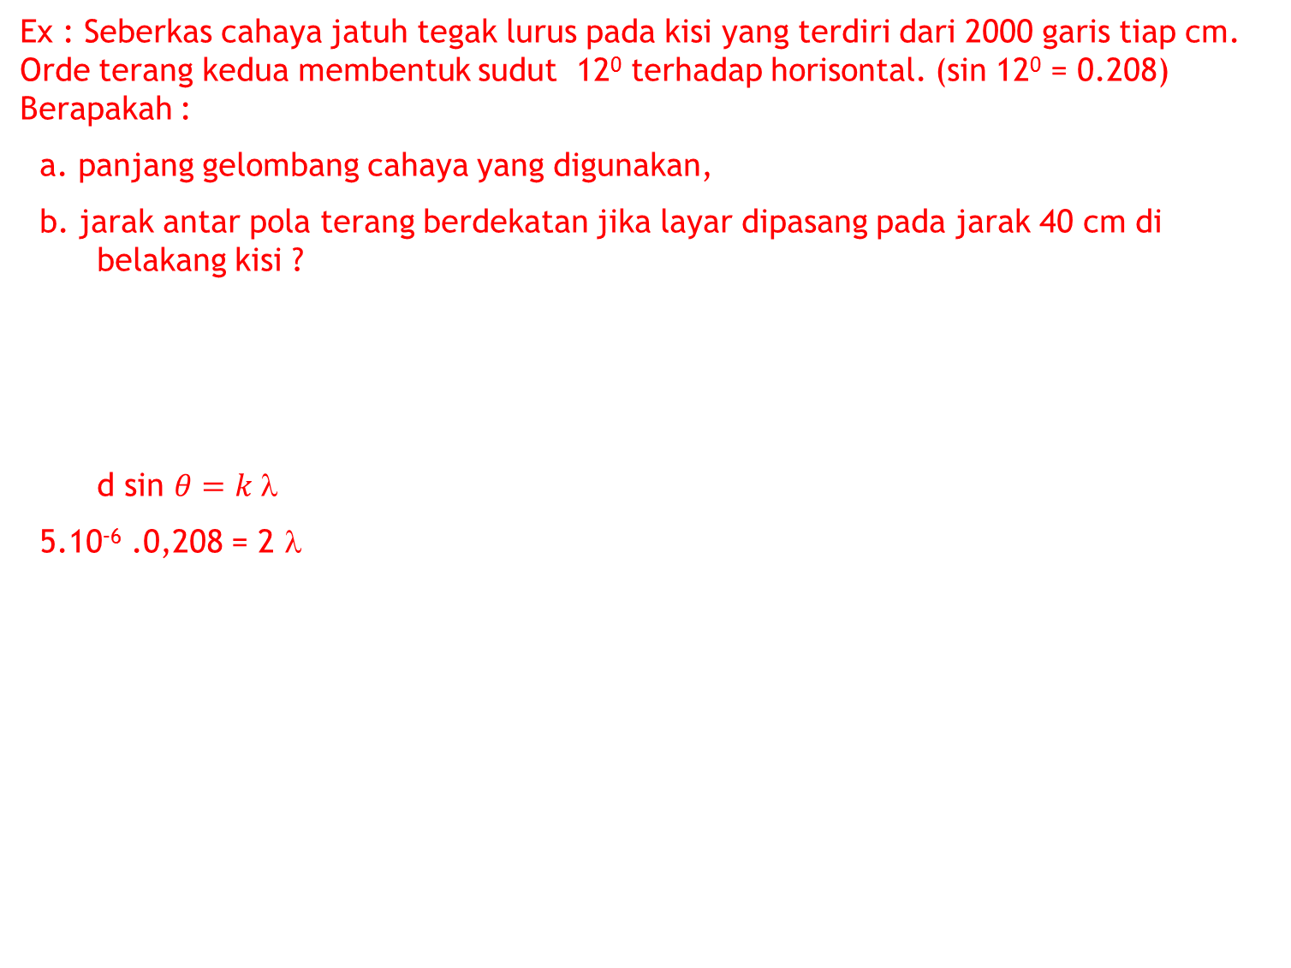
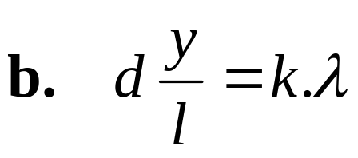
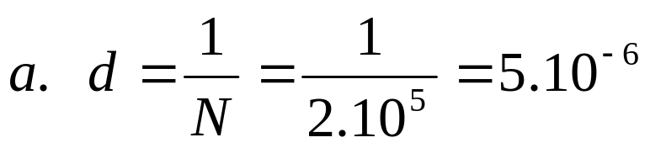
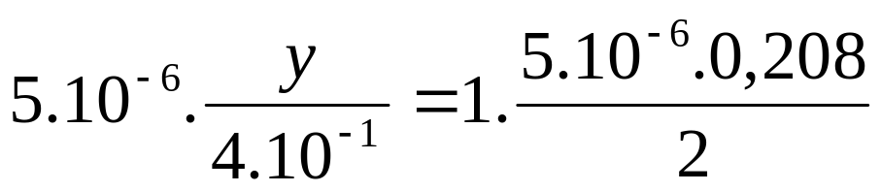
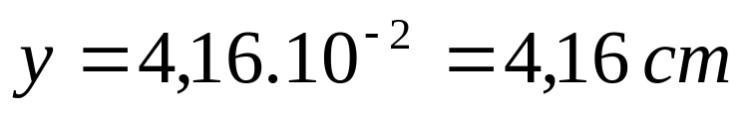
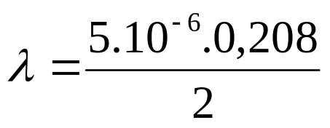

Slide 8
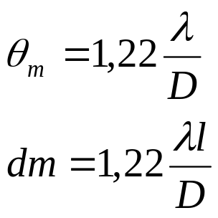
Daya urai alat optic
θ_{m} =sudut resolusi minimum λ = panjang gelombang cahaya
D = diameter alat optik d_{m} = daya urai alat optik
l = jarak objek ke alat optik

